Slide 1
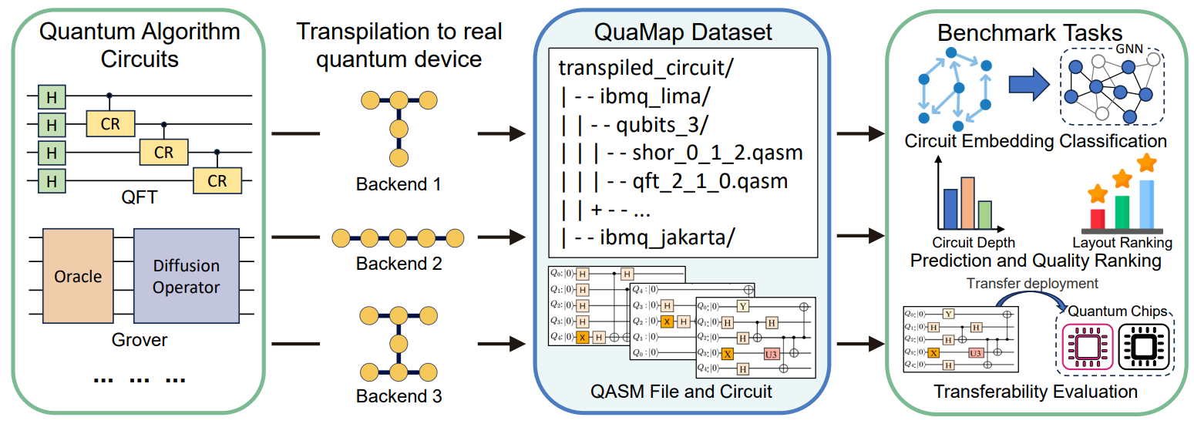
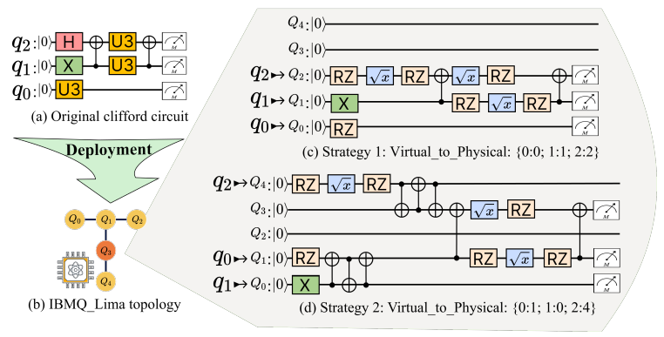
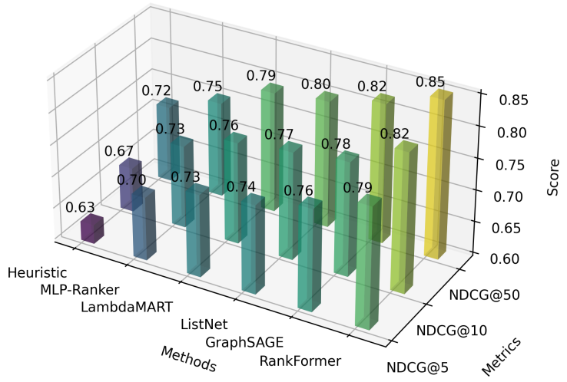
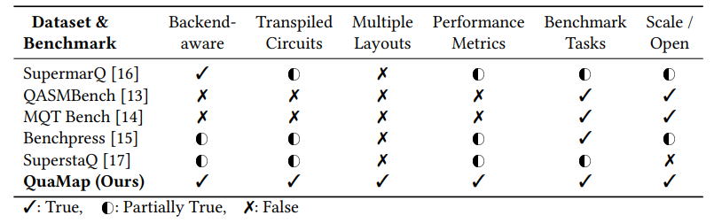
二
代表成果：量子电路后端编译数据集与ML任务基准测试
1
QuaMap: 量子电路后端编译数据集
量子映射基准：首创多后端映射数据，构建 21 万电路跨设备标准集
映射性能预测：提出多指标联合预测，将量子比特布局评估从编译级降至学习级
布局质量排序：构建映射排序任务，相比于Qiskit基线，将量子比特布局选择效率提升数倍
QuaMap: A Multi-Backend Benchmark Dataset for Quantum Circuit Mapping and Learning-Based Compiler Evaluation.
KDD 2026（CCF-A会议，Best Paper 提名）

